Slide 1
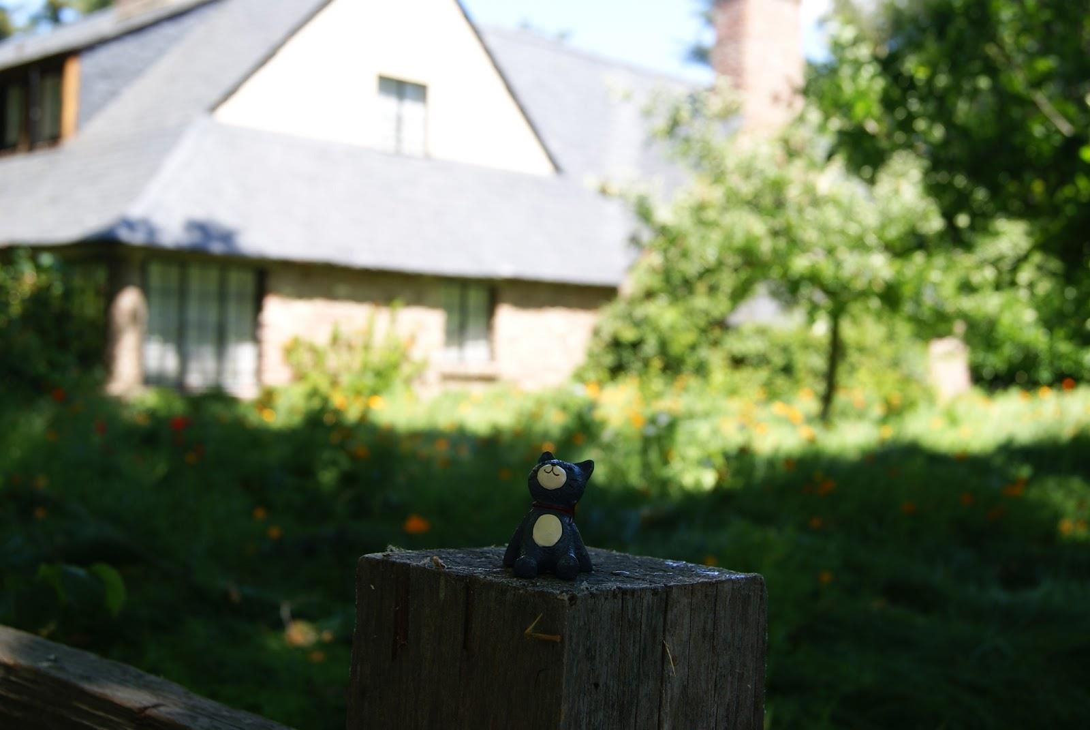
집으로
들어가기

Slide 2
로그인
회원가입

Slide 3
로그인
아이디
▶
비밀번호

Slide 4
아이디
회원가입
비밀번호
이름
휴대폰번호
이메일 주소

Slide 5
이야기
일기장
일정
홈 보기
일정
한별이네 홈

Slide 6
홈 보기
이야기
일기장
일정
가족 이야기
이웃 이야기
11:12에 작성됨
10:52에 작성됨

Slide 7




홈 보기
이야기
일기장
일정
일정
일정
개인 일기장
가족 일기장
내 일기들
작성날짜 :
15/07/15
제목
15/07/17
제목
내용
15/07/16
제목
15/07/15
제목
15/07/14
제목
삭제
수정
글
쓰기
제목
Notes:
개인 일기 보기

Slide 8



홈 보기
이야기
일기장
일정
일정
일정
개인 일기장
가족 일기장
내 일기들
작성날짜 :
15/07/17
제목을 입력하세요
15/07/17
제목
내용을 입력하세요
15/07/16
제목
15/07/15
제목
15/07/14
제목
사진
추가
돌아
가기
확인
제목
Notes:
개인 일기 작성

Slide 9

홈 보기
이야기
일기장
일정
일정
일정
개인 일기장
가족 일기장
내 일기들
작성날짜 :
15/07/17
수정제목
15/07/17
제목
수정내용
15/07/16
제목
15/07/15
제목
15/07/14
제목
사진
추가
돌아
가기
확인
제목
Notes:
개인 일기 수정

Slide 10
홈 보기
이야기
일기장
일정
일정
일정
개인 일기장
가족 일기장
내 일기들
작성날짜 :
15/07/15
제목
15/07/17
제목
15/07/16
정말로 삭제하시겠습니까?
삭제되면 복구가 불가능합니다.
제목
15/07/15
제목
제목
15/07/14
제목
삭제
수정
글
쓰기
제목
Notes:
개인 일기 보기

Slide 11
홈 보기
이야기
일기장
일정
일정
일정
개인 일기장
가족 일기장
내 일기들
작성날짜 :
15/07/15
제목
15/07/17
제목
15/07/16
삭제가 완료되었습니다.
제목
15/07/14
제목
제목
15/07/12
글
쓰기
제목
삭제
수정
Notes:
개인 일기 보기

Slide 12

홈 보기
이야기
일기장
일정
일정
일정
우리가족 일기
개인 일기장
가족 일기장
오늘은 이야기를 그렸슴다
ㅎㅎㅎㅎㅎㅎㅎㅎㅎㅎㅎㅎ
김철연
15-07-17
11:12에 작성됨
15-07-14
오늘도 고생 많았다
자고 있는거 맞지
..
.
.
.
15-07-13
장재영
11:42에 작성됨
15-07-11
15-07-10
댓글을 입력하세요

Slide 13
홈 보기
이야기
일기장
일정
일정
일정
우리가족 일기
개인 일기장
가족 일기장
오늘은 이야기를 그렸슴다
ㅎㅎㅎㅎㅎㅎㅎㅎㅎㅎㅎㅎ
15-07-17
15-07-14
15-07-13
15-07-11
사진
추가
돌아
가기
확인
15-07-10

Slide 14
홈 보기
이야기
일기장
일정
일정
일정
우리가족 일기
개인 일기장
가족 일기장
오늘은 이야기를 그렸슴다
ㅎㅎㅎㅎㅎㅎㅎㅎㅎㅎㅎㅎ
15-07-17
15-07-14
15-07-13
15-07-11
사진
추가
돌아
가기
확인
15-07-10

Slide 15
홈 보기
이야기
일기장
일정
일정
일정
우리가족 일기
개인 일기장
가족 일기장
오늘은 이야기를 그렸슴다
ㅎㅎㅎㅎㅎㅎㅎㅎㅎㅎㅎㅎ
김철연
15-07-17
정말로 삭제하시겠습니까?
삭제되면 복구가 불가능합니다.
11:12에 작성됨
15-07-14
오늘도 고생 많았다
자고 있는거 맞지
..
.
.
.
15-07-13
장재영
11:42에 작성됨
15-07-11
15-07-10
댓글을 입력하세요

Slide 16
홈 보기
이야기
일기장
일정
일정
일정
우리가족 일기
개인 일기장
가족 일기장
오늘도 고생 많았다
자고 있는거 맞지
..
.
.
.
장재영
15-07-17
삭제가 완료되었습니다.
11:42에 작성됨
15-07-14
15-07-13
15-07-11
15-07-10
댓글을 입력하세요

Slide 17
홈 보기
이야기
일기장
일정
일정
일정
우리가족 일기
개인 일기장
가족 일기장
오늘도 고생 많았다
자고 있는거 맞지
..
.
.
.
장재영
15-07-17
11:42에 작성됨
15-07-14
15-07-13
15-07-11
15-07-10
하이~
전송

Slide 18
홈 보기
이야기
일기장
일정
일정
일정
우리가족 일기
개인 일기장
가족 일기장
오늘도 고생 많았다
자고 있는거 맞지
..
.
.
.
장재영
15-07-17
11:42에 작성됨
15-07-14
15-07-13
김철연
하이~
15-07-18 01 : 42
15-07-11
15-07-10
댓글을 입력하세요.

Slide 19
홈 보기
이야기
일기장
일정
일정
일정
우리가족 일기
개인 일기장
가족 일기장
오늘도 고생 많았다
자고 있는거 맞지
..
.
.
.
장재영
15-07-17
11:42에 작성됨
댓글을 삭제하시겠습니까?
삭제되면 복구가 불가능합니다.
15-07-14
15-07-13
15-07-11
김철연
하이~
15-07-18 01 : 42
장재영
안자니
15-07-18 01 : 44
15-07-10
댓글을 입력하세요

Slide 20
홈 보기
이야기
일기장
일정
일정
일정
우리가족 일기
개인 일기장
가족 일기장
오늘도 고생 많았다
자고 있는거 맞지
..
.
.
.
장재영
15-07-17
11:42에 작성됨
댓글이 삭제되었습니다.
15-07-14
15-07-13
15-07-11
장재영
안자니
15-07-18 01 : 44
15-07-10
댓글을 입력하세요

